Slide 1
El Sentido Auditivo
Estudiante: Diego Alonso Vela Albitres Curso: Ciencia y Tecnología Profesor: Juan Céspedes Colegio: Algarrobos Grado: 2 secundaria Sección: ´´B´´
Imagen 1: escuchando
Link: https://es.123rf.com/photo_52184020_signo-o%C3%ADdo-humano-icono-de-estilo-plano-en-el-fondo-transparente.html
Fecha: 12 de julio del 2023

Slide 2
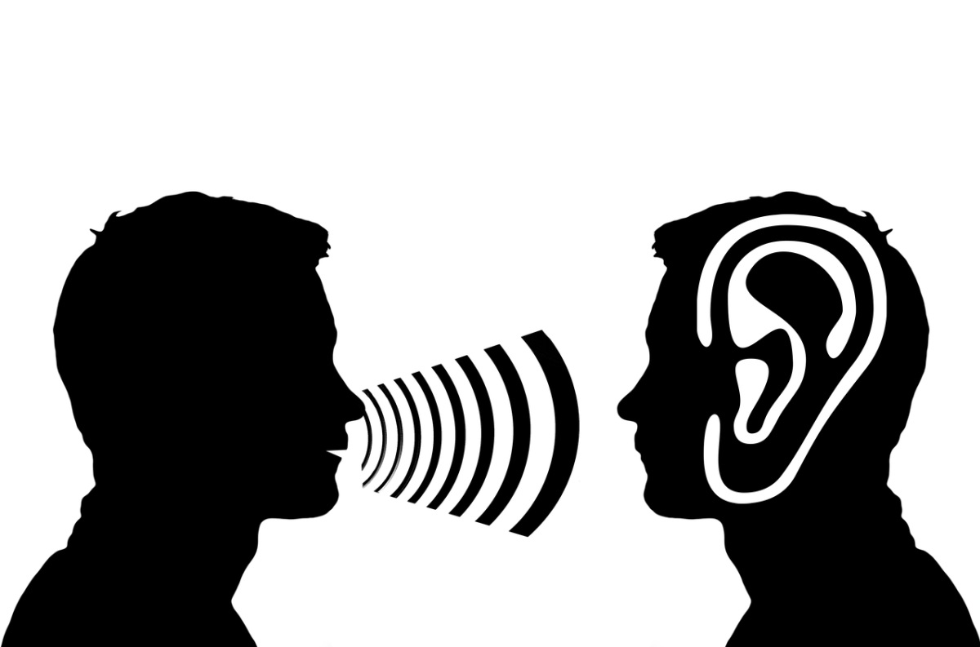
Introducción
El sentido auditivo es uno de los más importantes que tenemos como seres humanos. A través de él, podemos percibir los sonidos del mundo que nos rodea y comunicarnos con los demás.
Imagen 2: persona 1 hablando, persona 2 escuchando linkografía: https://wwwhatsnew.com/2020/09/07/un-algoritmo-para-detectar-alzheimer-escuchando-la-voz/
Objetivos:
explicar ¿Cuales son las partes del oído?
enseñar ¿Como funciona el oído?

Slide 3
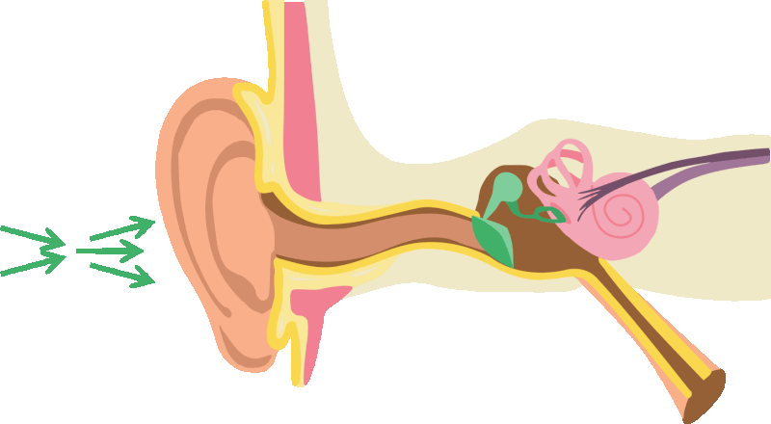
¿Cómo funciona el sentido auditivo?
El Sonido viaja a través del canal auditivo hasta llegar al tímpano. El tímpano vibra con las ondas sonoras y transmite estas vibraciones a los huesecillos del oído medio.
Imagen 3: como funciona el oído linkografía :https://upload.wikimedia.org/wikipedia/commons/thumb/a/aa/Auditory_System_Animation.gif/800px-Auditory_System_Animation.gif

Slide 4
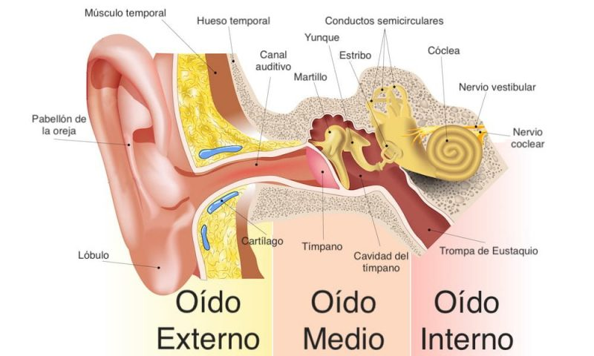
Anatomía del oído
El oído está formado por tres partes principales: el oído externo, el oído medio y el oído interno. El oído externo está compuesto por la oreja y el conducto auditivo externo, El oído medio, a su vez, está formado por el tímpano y una serie de huesecillos, Finalmente, el oído interno contiene el órgano de Corti, que convierte las vibraciones sonoras en señales eléctricas.
Imagen 4: las partes del oído linkografía: https://concepto.de/sentido-del-oido/

Slide 5
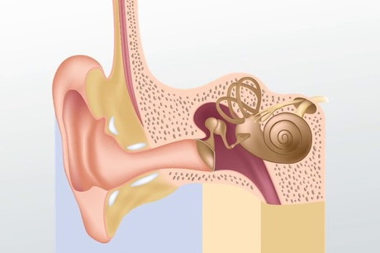
Fisiología del oído
Oído externo: El sonido entra a través del canal auditivo y hace vibrar el tímpano.
Oído medio: amplifica estas vibraciones y las transmite al oído interno
oído interno: Las vibraciones se convierten en señales eléctricas que son enviadas al cerebro
Imagen 5: el Oído
link: https://centroauditivoestaire.com/blog/salud/partes-del-oido-interno.php

Slide 6
Conclusión
Las partes del Oído son: Oído externo, Oído medio y Oído interno
Las ondas sonoras entran al oído externo a través de un pasaje estrecho “conducto auditivo” que llega al tímpano. El movimiento de las ondas sonoras hace que el tímpano vibre y transmita estas vibraciones a tres huesecillos diminutos del oído medio.

Slide 7
Linkografía:
Link 1: https://www.stanfordchildrens.org/es/topic/default?id=anatomaylafisiologadelodo-90-P05132 link 2: https://myhealth.ucsd.edu/Spanish/RelatedItems/90,P05132
Link 3: https://www.nidcd.nih.gov/es/espanol/como-oimos

